Slide 1
Python
-제어문, 함수, 클래스-
IS lab. 김건영
http://hagazzusa.github.io/

Slide 2
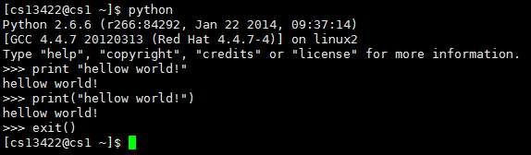
실습은 cs1서버에서 or 맘대로
python 입력 시 대화형 인터프리터가 실행됨
exit() | ctrl + c 로 종료
대화형 인터프리터 상에선 변수 명을 입력 시 print(변수)가 실행됨

Slide 3
실습
PPT 다운받아 따라 해보면서 궁금한 거 있으면 손들어 주세요.
꼭 다 따라 치실 필요는 없고 아 이건 안쳐봐도 알겠다! 싶은 건 넘기면서 하시면 됩니다.
오늘의 과제는 제목에 **가 달린 코드들을 치고 그 결과를 보내주시면 됩니다. 자세한 제출 정보는 마지막 페이지에 있습니다.
오늘도 출석은 과제 제출로 대신합니다.

Slide 4
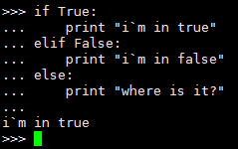
If-elif(else if)-else
들여쓰기에 주의

Slide 5
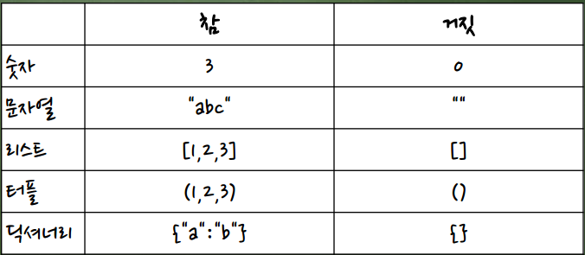
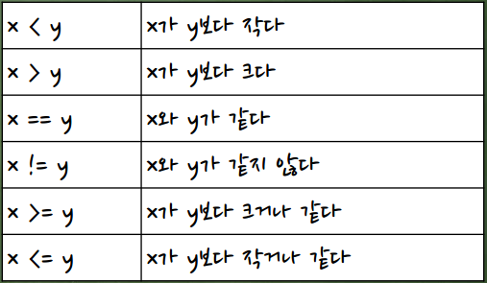
참과 거짓, 비교연산자
자료형에 따른 참과 거짓
파이썬에 쓰이는 비교연산자

Slide 6
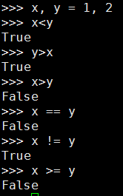
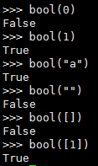
**참과 거짓, 비교연산자

Slide 7
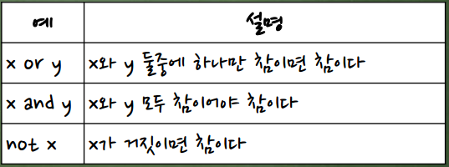
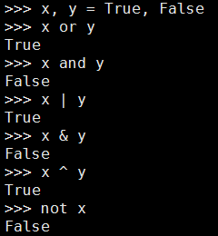
논리 연산자

Slide 8
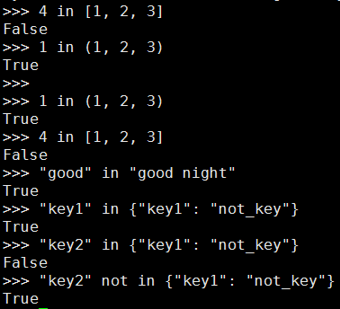
in 연산자
특정한 원소가 리스트, 튜플 등 여러 값을 가지는 자료형에 존재하는지 검사하는 연산자

Slide 9
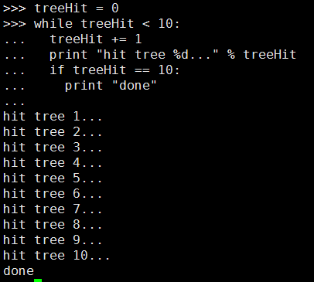
While
10번 찍어 안 넘어가는 나무는 없다.

Slide 10
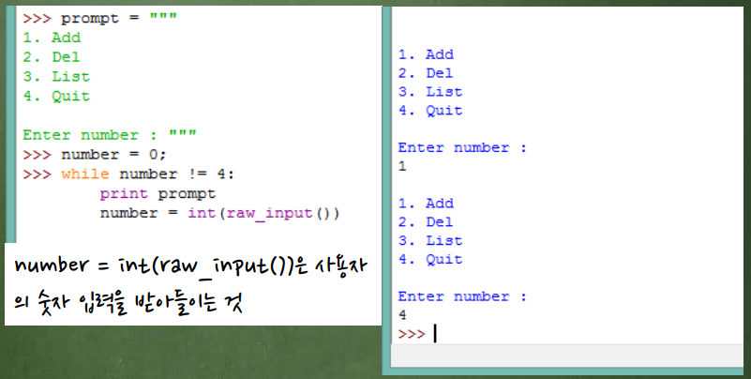
while 무한루프

Slide 11
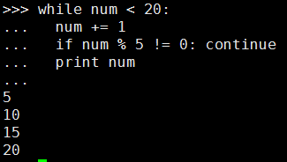
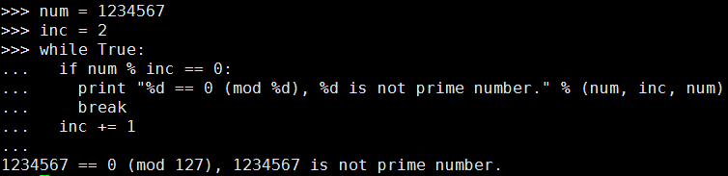
While continue, break
5의 배수만 출력, 소수 판별

Slide 12
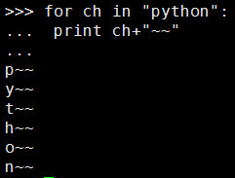
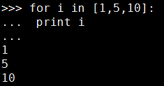
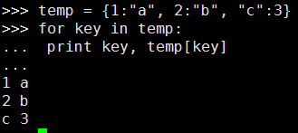
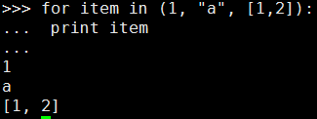
For
C나 java의 for문과 다르게 foreach문으로 여러 원소들로 이루어지는 자료형의 원소들을 차례대로 순환

Slide 13
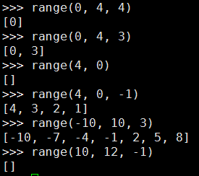
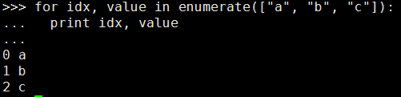
For – range, enumerate
기존 for문과 비슷하게 정수형 인덱스를 쓰는 방법 range(start, end, inc)는 [start, start+inc, start+inc*2, …, start+inc*n < end] 를 반환
Enumerate는 리스트의 인덱스와 값을 튜플로 반환

Slide 14
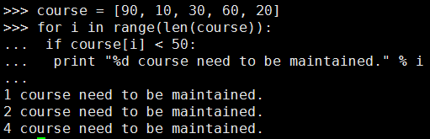
For - range
코스 관리 점수가 50점 미만이면 경고 출력

Slide 15
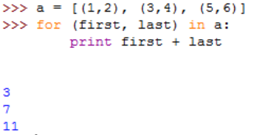
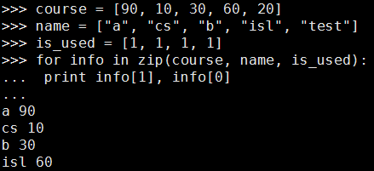
**다양한 for문 사용
튜플의 원소가 각각 first, last에 자동으로 대입된다.
Zip(…) 여러 리스트(혹은 튜플 등)들을 매개변수로 받아 받은 매개변수들을 튜플 형식으로 한번에 반환

Slide 16
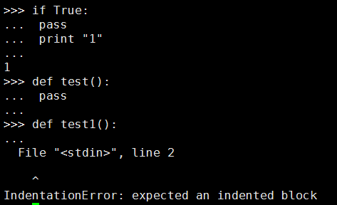
Pass 구문
Pass는 아무 행동도 하지 않고 넘어가는 구문이다. Continue, break와 다르게 제어문과 관련이 없다.
스크립트 파일 작성시 몸체 구현을 하지 않은 함수들 넘어가기 좋다.

Slide 17
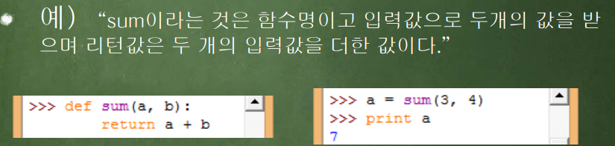
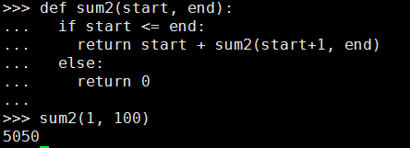
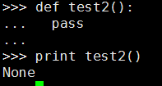
**Function
def 함수명(매개 변수): <expr> … return이 없으면 None을 반환

Slide 18
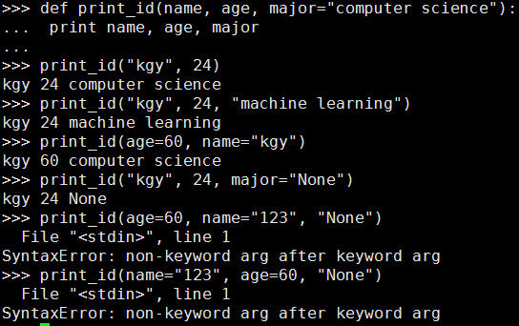
기본값 매개변수, 키워드 매개변수
키워드 매개변수 이후엔 위치 매개변수 사용 불가능 기본값 매개변수는 기본값이 없는 매개변수들 뒤에

Slide 19
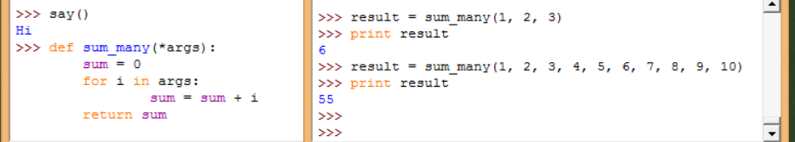
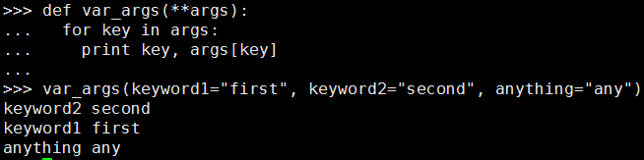
가변 매개 변수
Python은 매개변수를 정의할 때 특정한 키워드를 사용하여 가변 매개변수를 정의할 수 있다.
*args, **args (전자는 값만, 후자는 키워드이름과 값을 사전 형태로 받아옴)

Slide 20
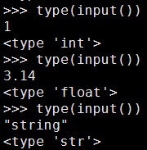
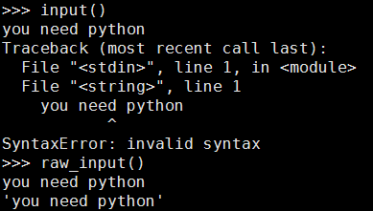
입/출력
Input()은 파이썬과 똑같은 문법으로 자료형을 명시해줘야 하고 raw_input()은 모두 문자열로 받아들임

Slide 21
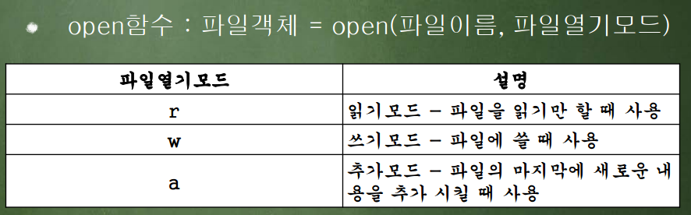
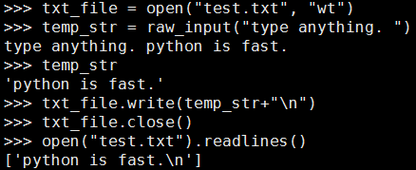
파일 입출력 readlines, readline
readlines 대신 readline사용시 한 줄만 읽어옴

Slide 22

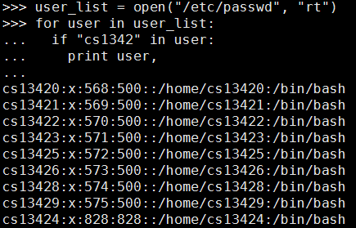
**파일 입출력 read, for문
Read는 파일 전체의 내용을 스트링으로 반환
/etc/passwd는 유저 목록 파일
Cs1342가 들어가는 라인 출력

Slide 23
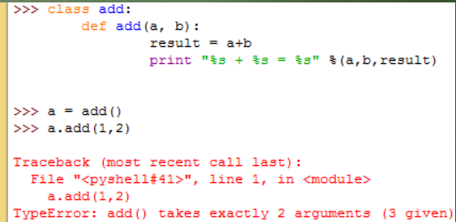
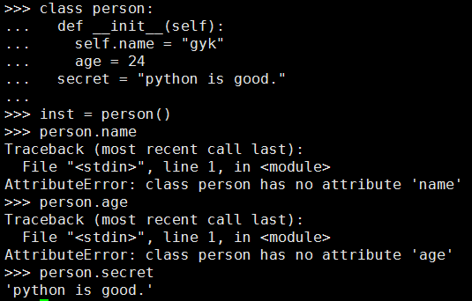
class
Python은 클래스 내부 메소드 정의시 첫 매개변수가 무조건 self여야한다. -> self는 다른 언어의 this와 비슷한 역할을 함, self는 클래스 밖, 상속 시 사용 불가능

Slide 24
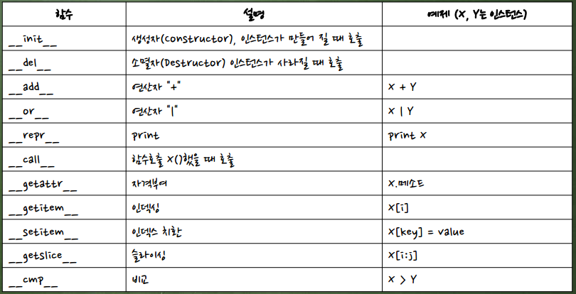
클래스 내 특별한 메소드들
C++같은 경우 연산자 오버로딩을 위한 구문이 따로 있지만 파이썬은 특별한 메소드로 지원한다.

Slide 25
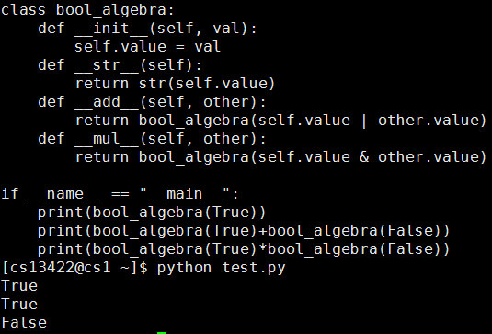
**Class 연산자 오버로딩
부울대수 클래스 __name__은 해당 스크립트를 직접 실행할때만 __main__이 되므로 그 때만 아래 구문을 실행함

Slide 26
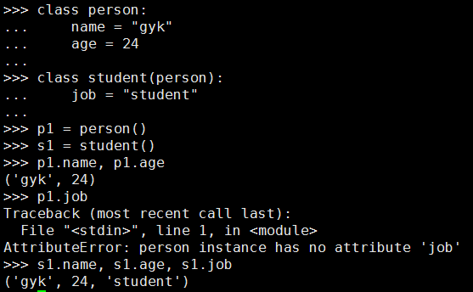
Class 상속
Class 클래스명(부모클래스)

Slide 27
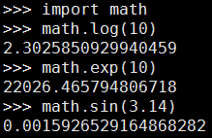

Module
미리 정의된 클래스들을 import하여 사용
단순 random, math부터 json parser, http까지 여러 모듈이 구현되어 있다.

Slide 28
과제
gyk@kangwon.ac.kr 로 스크린샷만 포함하여 [학번]python others을 제목으로 보내주시면 됩니다.
제출 페이지: 6, 15, 17, 22, 25

